Slide 1
触摸屏实验

Slide 2
本讲主要内容
1.触摸屏介绍
2.硬件设计
3.软件设计
4.实验现象

Slide 3
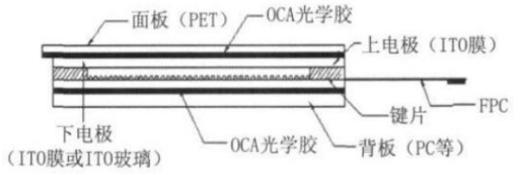
1.触摸屏介绍
1.1 电阻式触摸屏介绍
电阻式触摸屏是一种传感器，它将矩形区域中触摸点(X,Y)的物理位置转换 为代表 X 坐标和 Y 坐标的电压。

Slide 4
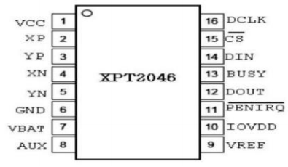
1.触摸屏介绍
1.1 电阻式触摸屏介绍
XPT2046 的特点主要有：
1) 一款 4 导线制触摸屏控制器，采用 SPI 模式进行通信。
2) 内含 12 位分辨率 125KHz 转换速率逐步逼近型 A/D 转换器。
3) 支持从 1.5V 到 5.25V 的低电压 I/O 接口。
4）只需执行两次 A/D 转换即可查出被按的屏幕位置。
5）可以测量加在触摸屏上的压力
6）芯片内部自带温度检测、电池电压（0-6V）监测等等

Slide 5
1.触摸屏介绍
1.2 电容式触摸屏介绍
电容屏是利用人体感应进行触点检测控制，不需要直接接触或只需要轻微接触，通过检测感应电流来定位触摸坐标。
（1）表面电容式电容触摸屏
（2）投射式电容触摸屏
自我电容和交互电容

Slide 6
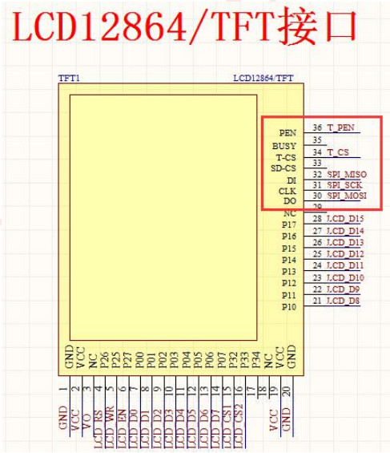
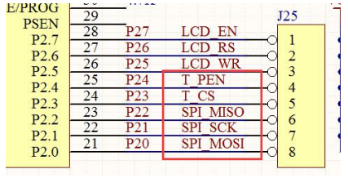
2.硬件设计

Slide 7
3.软件设计
本章所要实现的功能是：通过 TFTLCD 模块上的触摸板实现触摸功能，最终实现一个画板的功能。

Slide 8
4.实验现象

